Slide 1
基于多模态融合与大语言模型的情感交互系统
MMSR_LLM_Integration：Multi-Model Sentiment Recognition and LLM Integration
组长：高致远
组员：周梓昱，蒋成康，郭鑫，刘可一

Slide 2
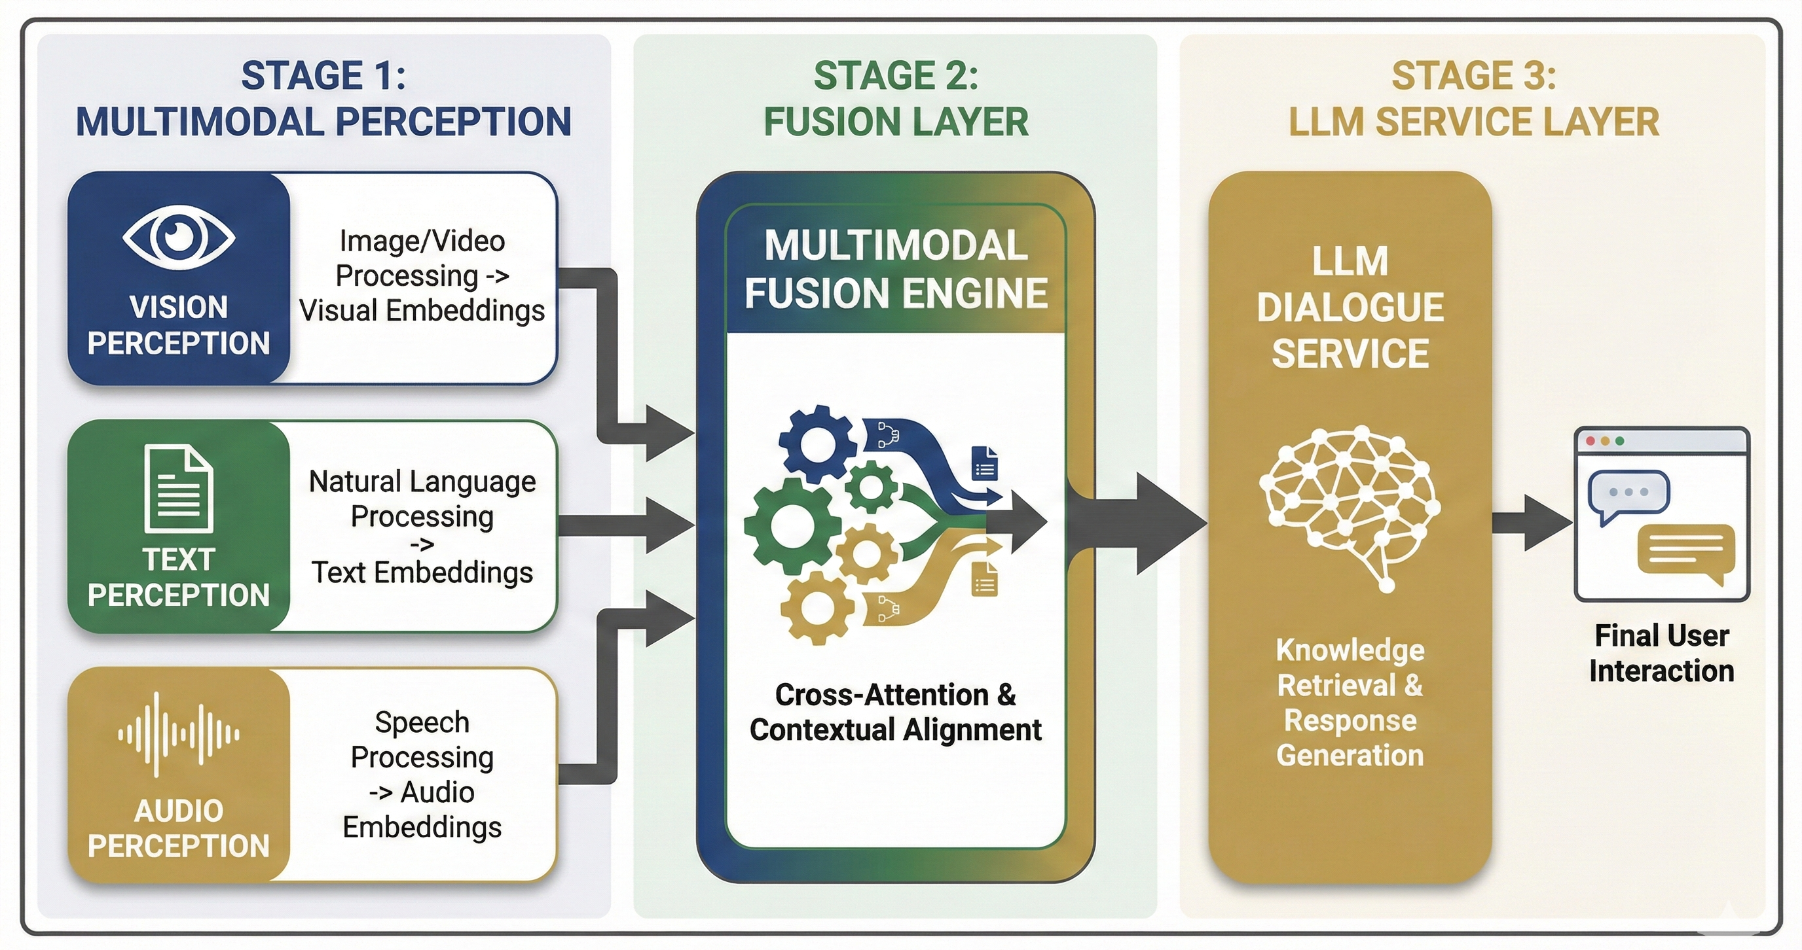
2. 系统架构

Slide 3
3.1.1 视觉模态任务与选型目标
视觉模态 —— 情感感知模型选型
视觉模态作用:
·捕捉用户的非语言情绪线索（表情、情绪强度）
·与文本、音频并列，作为多模态决策的一部分
选型核心目标:
·真实复杂环境下的稳定性
·输出结果可用于融合决策
非主要目标:
·单一数据集上的极限性能
·高度定制化的模型训练
Visual Input
(Camera / Video Frame）
Expression Cues
(Dynamics /Intensity)
Emotional Perception
(Affective State)

Slide 4
3.1.2 候选方案调研与取舍
视觉情感识别方案调研与取舍
方案 | 方法类型 | 优点 | 放弃原因
A | 关键点 + 几何特征 | 计算量低 | 对光照 / 姿态敏感，细腻情绪不稳定
B | 轻量 CNN（FER / Mini-Xception） | 推理速度快 | Neutral 偏置明显，削弱融合效果
C | 自训练 CNN（ResNet） | 结构可控 | 训练周期长，工程收益不高
D | DeepFace | 工程成熟 | 最终选择

Slide 5
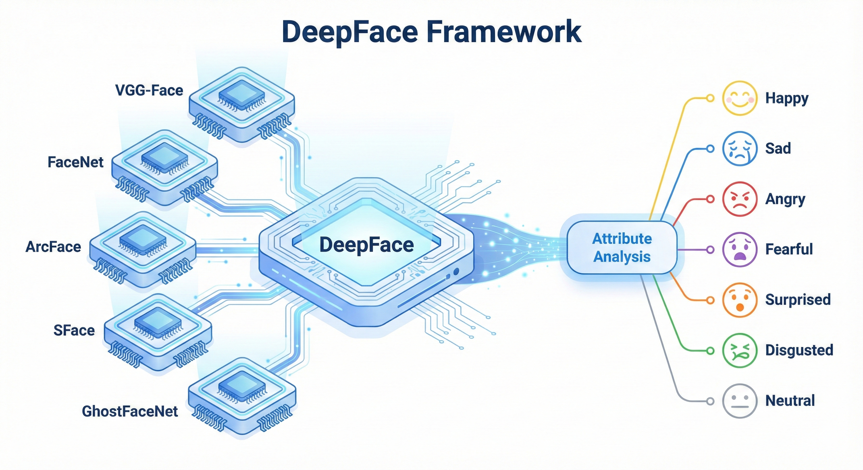
3.1.3 最终选择——Deepface
Deepface
作为视觉模态情感模型，与音频、文本并列参与融合决策
工程成熟度高，在真实场景下表现更稳定
输出形式统一，便于多模态结果对齐
更符合系统对整体鲁棒性的需求
本项目选择 DeepFace，并非追求单模态最优，而是服务于多模态整体决策效果。

Slide 6
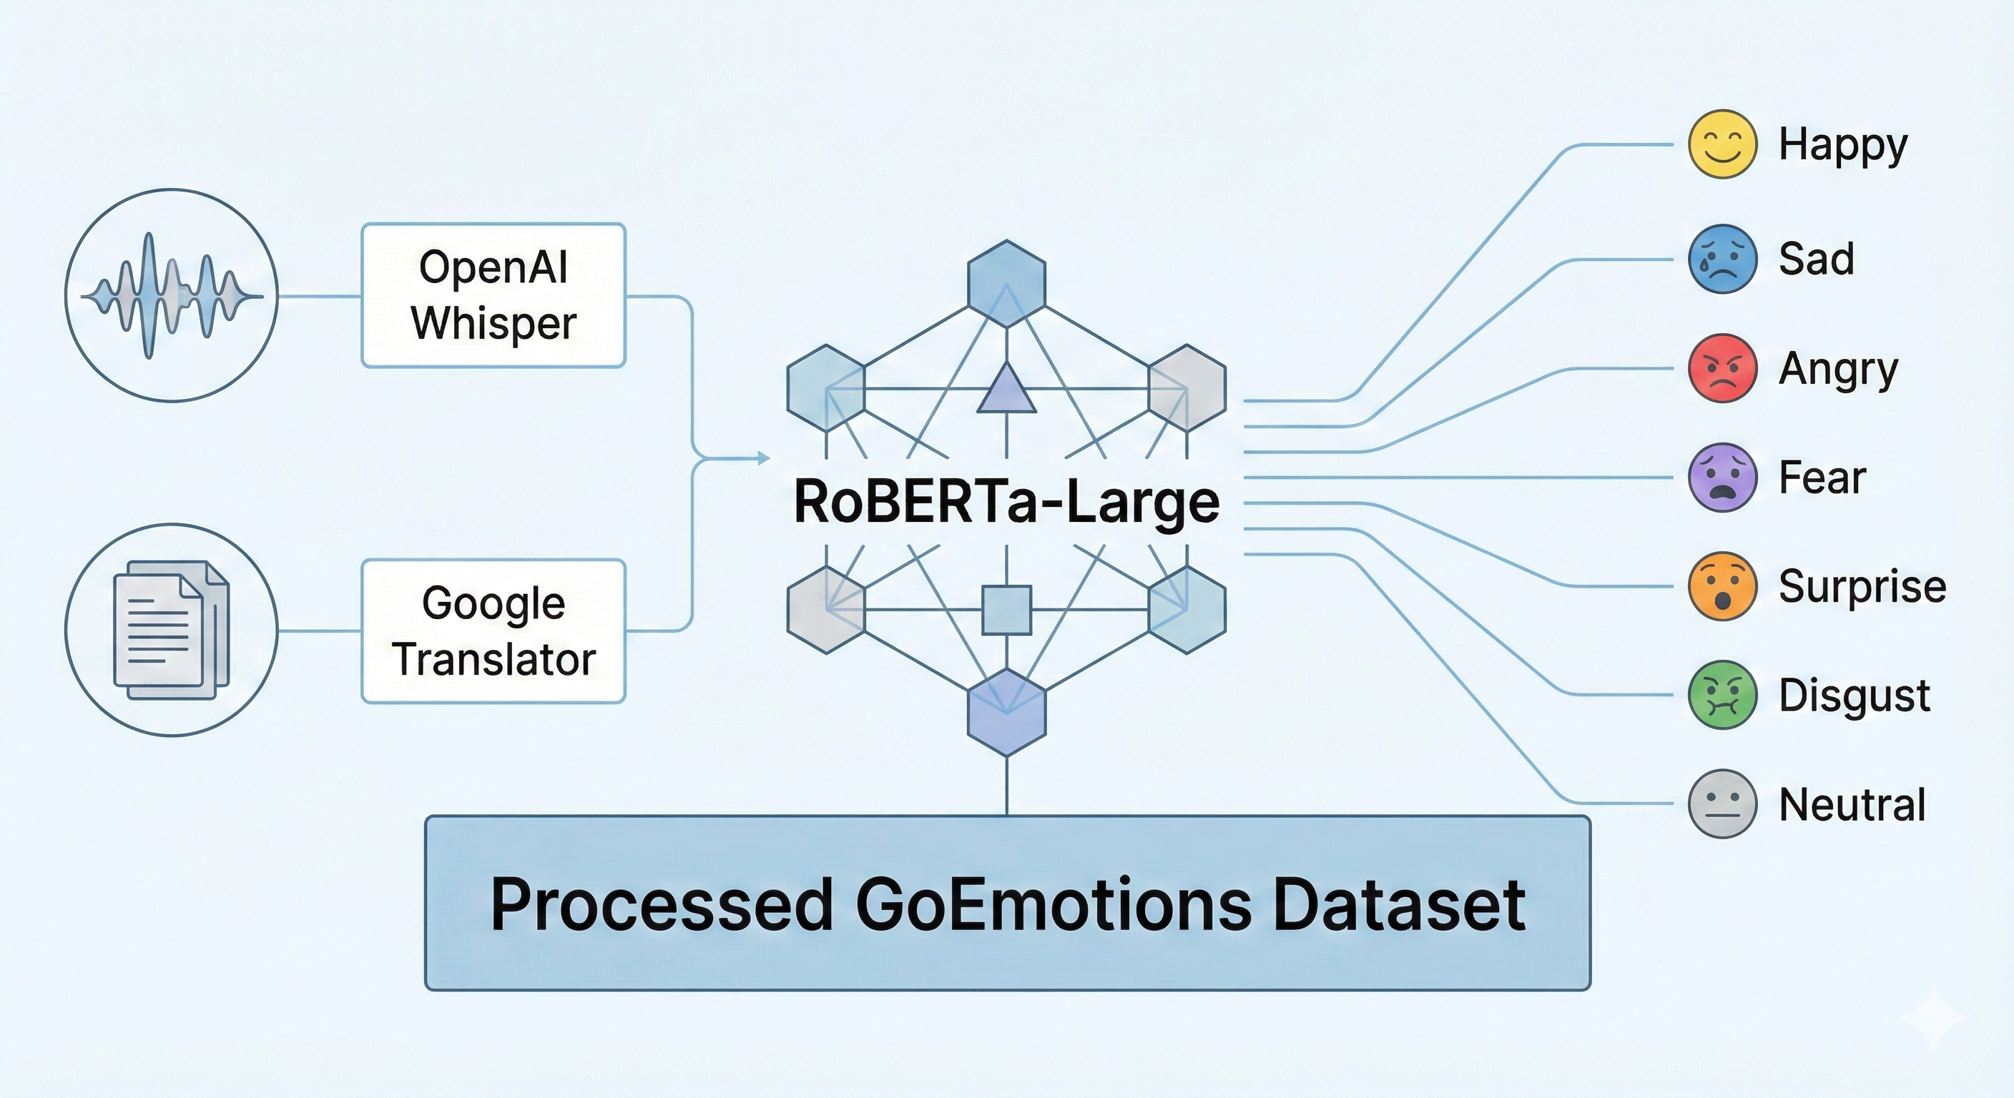
3.2 文本模态
最终选择：
数据集：标签重映射与清洗过的GoEmotions数据集
微调基础模型：RoBERTa-Large
音频转文字文本： OpenAI Whisper
英文转中文文本： Google Translator
文本部分流程示意图

Slide 7
3.2.1 文本模态：数据集的选择
文本情感分析领域有很多经典的数据集，本项目在对比之后最终选择了Google Research 发布的 GoEmotions 数据集。
现有主要的数据集的分析：
SST-5 (Stanford Sentiment Treebank)：主要关注情感极性（正向/负向）的强弱，而非具体的离散情感分类，更不用说本项目想要的七种分类了
IMDb/Amazon Reviews：虽然数据量庞大，但仅限于二元情感分类（褒/贬），无法区分 Fear 与 Sad 等七种细腻的维度
ISEAR：虽然包含具体情感，但数据量较小且年代久远，语言风格与现代社交媒体口语存在偏差
DAIR-AI Emotion：来自Twitter的消息文本，但只有六种基本情绪，多了 love 这个关键情绪，但缺失了 Neutral 和Disgust 这两类关键情绪
GoEmotions的优势：
细粒度标注：原生包含 28 种精细情感标注，涵盖了人类情感的绝大部分情况。
规模与真实性：源自 Reddit 评论，包含 5.8 万条真实语境下的对话，数据量大，极其符合本系统面向实时社交交互的应用场景。
可扩展性：其丰富的标签体系允许我们通过“标签蒸馏”较为精准地映射到目标 7 维度，这个是我选择它的关键。

Slide 8
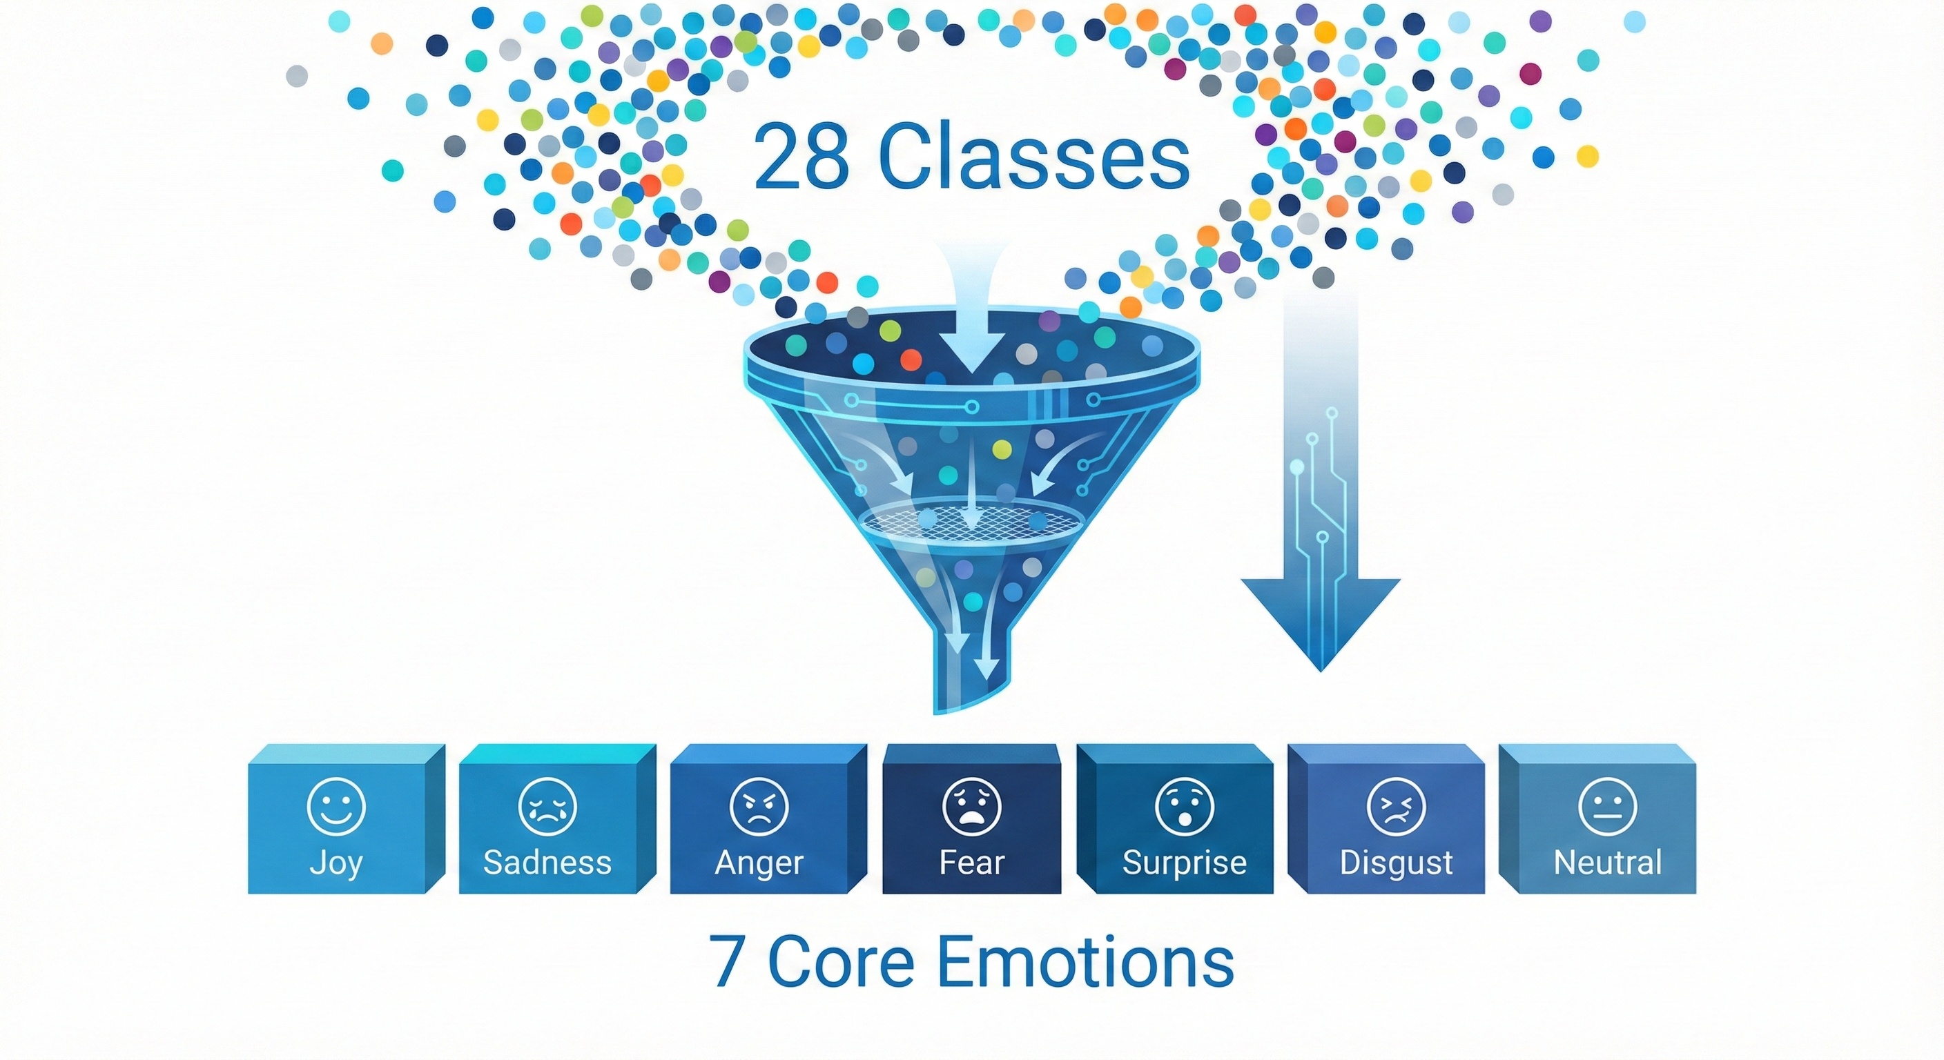
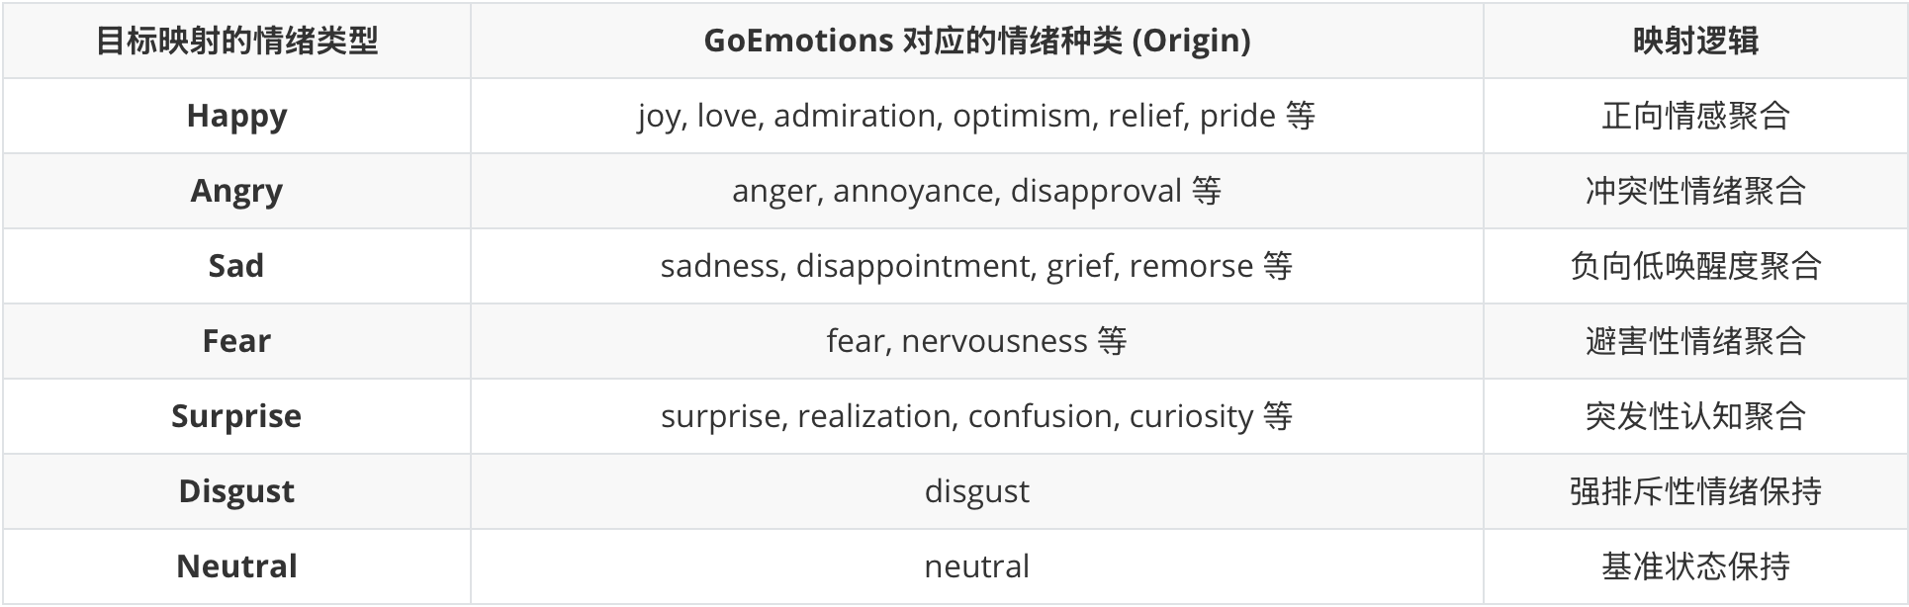
3.2.1 文本模态：数据集的选择
数据工程的具体流程：
主要是进行标签的映射，我将相似情感进行了逻辑聚合，得到的表格如下。经过清洗与映射，我剔除了多标签冲突的模糊样本，最终构建了一个包含 18,098 条数据 的精简高效数据集（my_emotion_dataset.csv），确保了分类边界的清晰性。

Slide 9
3.2.2 文本模态：微调模型的选择
模型演进：从 Baseline 到 SOTA
答辩前（12.28前）：DistilBERT
·BERT 的轻量化蒸馏版本，但是保留了 BERT 97% 的性能，语义理解能力很强
·66M 参数，训练时间短，推理速度快
·适合作为初步可行性验证
答辩后（12.28后）：RoBERTa-Large
·Robustly Optimized BERT Approach，Meta 对 BERT 的改进版
·3.55 亿参数，24 层 Transformer 深度。
·采用动态掩码机制、取消 NSP 任务、更深层的语义表征，能够捕捉讽刺、潜在恐惧等细微情感转折
·是相比于答辩时候的增量内容

Slide 10
3.2.3 文本模态：本地硬件选择
计算平台：Mac M3 芯片
关键技术：
·统一内存架构 (UMA)：优化 1.42GB 大型权重加载
·MPS 加速：调用 Metal 框架实现 GPU 高效并行计算
·梯度累积：在有限显存下模拟大 Batch Size (等效 16)，确保训练稳定性

Slide 11
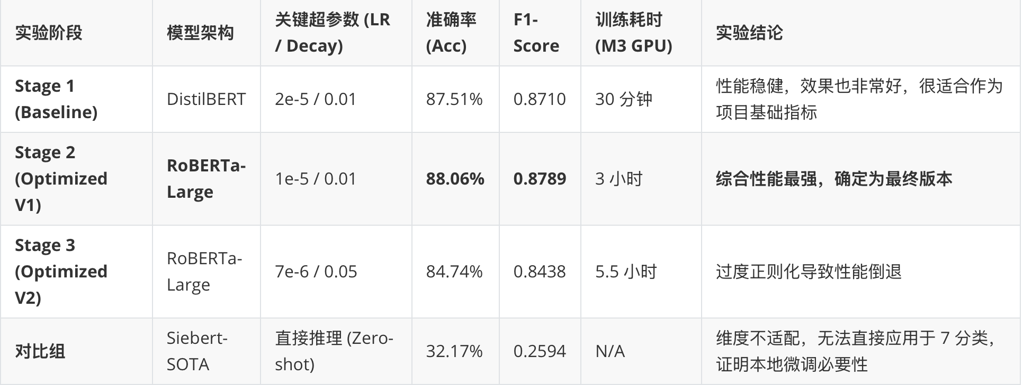
3.2.4 文本模态：实验全记录与性能对比
本实验在本地预处理的 7 分类情感数据集上进行了多轮迭代，来寻找模型复杂度、收敛速度与泛化能力之间的最佳平衡点。
实验数据汇总表
关键发现：RoBERTa-Large 在 Sad/Fear 类别的召回率提升了 11.9%
注：我在实验中引入了 Hugging Face 社区公认的 SOTA 模型 siebert/roberta-large-english-emotion 针对GoEmotions数据集作为对比，虽然该模型在通用情感任务上表现卓越，但由于该模型原生仅支持 6 类情感，缺失了本项目核心的 Neutral（中性）和Disgust（厌恶）维度，所以在面对 7 维度任务时，其准确率仅为 32.17%。这也充分说明了针对特定任务进行数据清洗与模型微调的必要性。

Slide 12
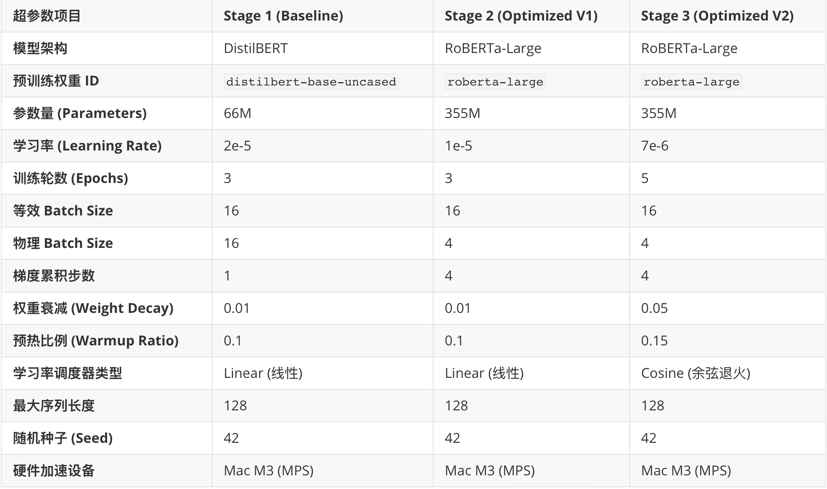
3.2.4 文本模态：实验全记录与性能对比
三个阶段（3 Stages）的超参数汇总表

Slide 13
3.2.5 文本模态：训练结果的分析与选择
（1）本人认为 Optimized V1 (Stage 2，使用RoBERTa-Large模型架构) 是最佳选择
虽然 Stage 2 在训练时长上比DistilBERT的基础组增加了 6 倍，但有着下面两个明显的进步
·核心类别的召回率提升：RoBERTa-Large 在识别难度较大的“悲伤 (Sad)”与“恐惧 (Fear)”维度上，召回率比 DistilBERT 提升了约 11.9%。这证明了大模型在处理复杂语义边界时具备更强的敏感度。
·精准的分类平衡：Optimized V1 的 Weighted F1-score 达到了 0.8789，这说明模型不仅在样本量大的“中性”类上表现好，对“厌恶”等小样本类也保持了极高的精确度。
同时也有效率的保证。在推理阶段，RoBERTa-Large 的单步响应保持在 100ms 以内，确保了三模态系统在前端演示时的实时性。

Slide 14
3.2.5 文本模态：训练结果的分析与选择
（2）关于 Stage 3 (V2) “失败”实验的反思
·在 Stage 3 中，我尝试引入了更强的正则化手段（Weight Decay 从 0.01 提升至 0.05）以及更低的学习率和余弦退火策略。虽然训练过程长达 5.5 小时且收敛曲线平滑，但最终准确率反而下降了约 3.3%。
·这反映了在 1.8 万条规模的数据集下，RoBERTa-Large 存在“过度抑制”风险。过强的权重衰减导致模型无法充分拟合 GoEmotions 数据集中的微弱情感特征，过强的正则化（Regularization）约束了模型在特定领域的表现，导致其未能达到局部最优解。
·Stage 3 的实验提供了宝贵的参数边界参考，说明了 Stage 2 的超参数组合（1e-5 / 0.01）正是本任务的“甜点区”。
（3）最终模型选择：Stage 2 ，RoBERTa-Large
最终本人选择封装 Stage 2 (Optimized V1，使用RoBERTa-Large模型架构) 的权重作为文本模态的核心。它是本人认为在针对该项目在学术研究深度（模型规模升级）与工程实用性（高准确率）之间的较优平衡。

Slide 15
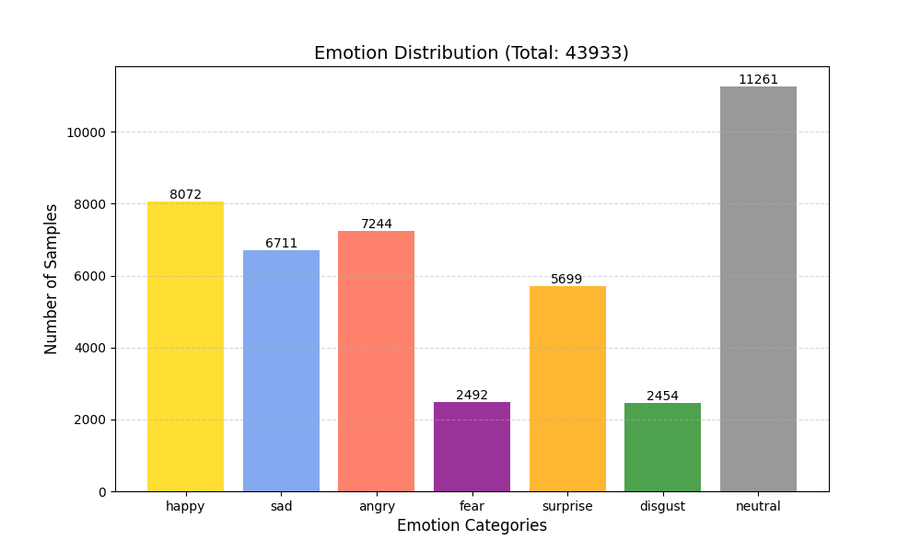
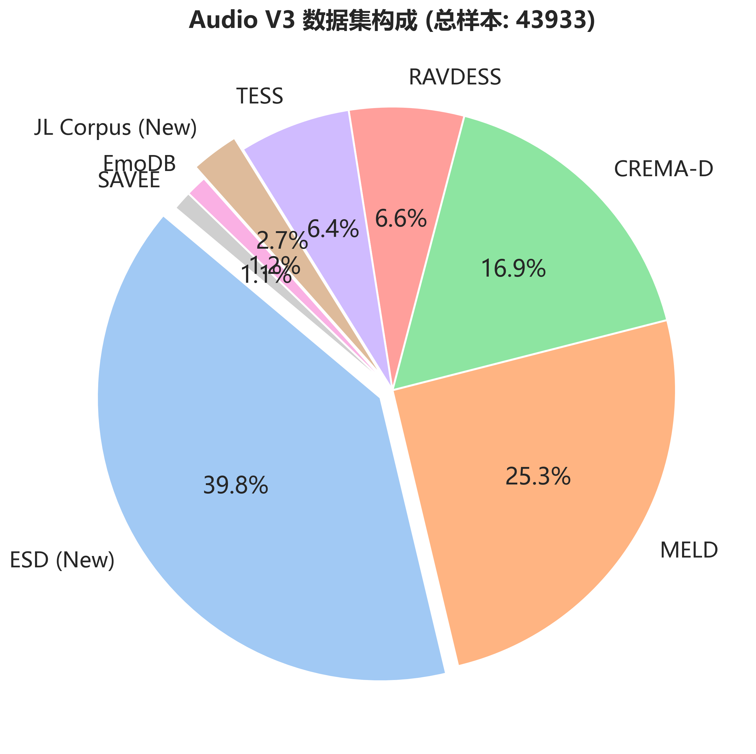
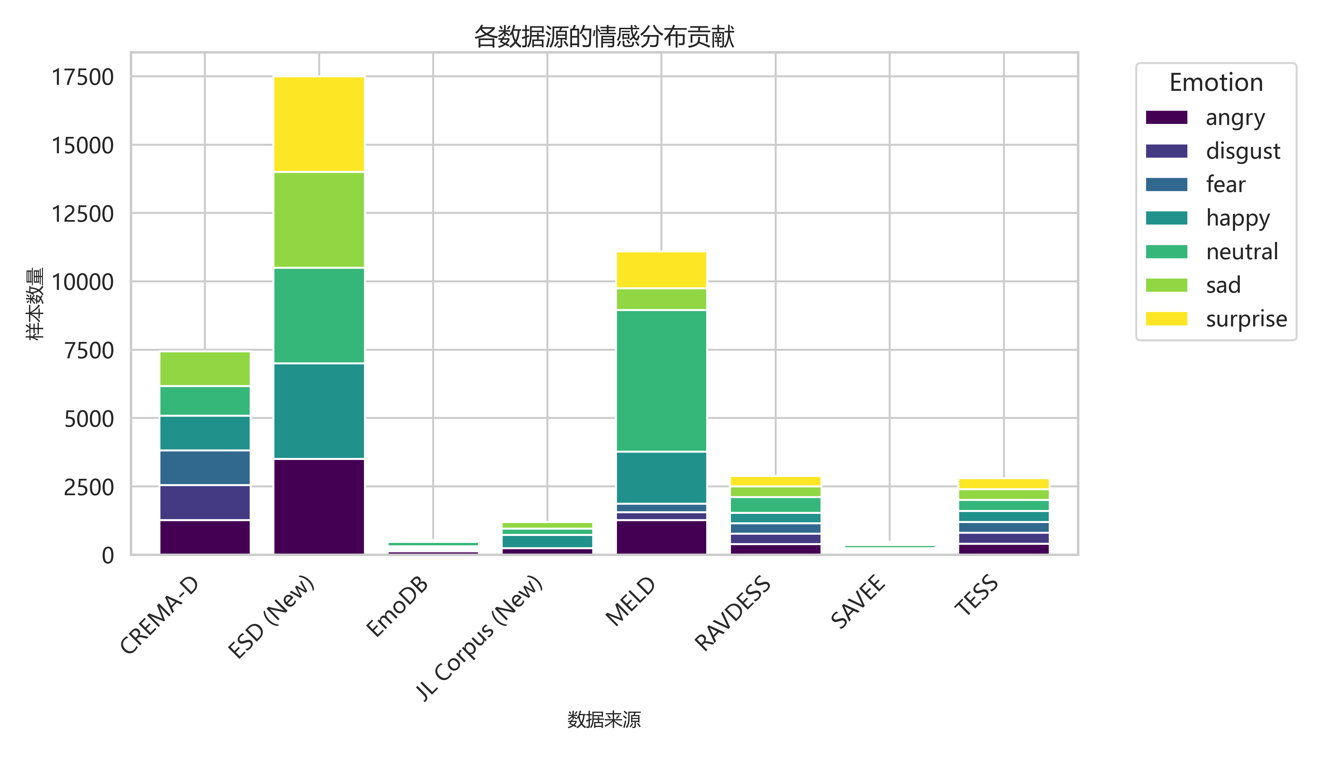
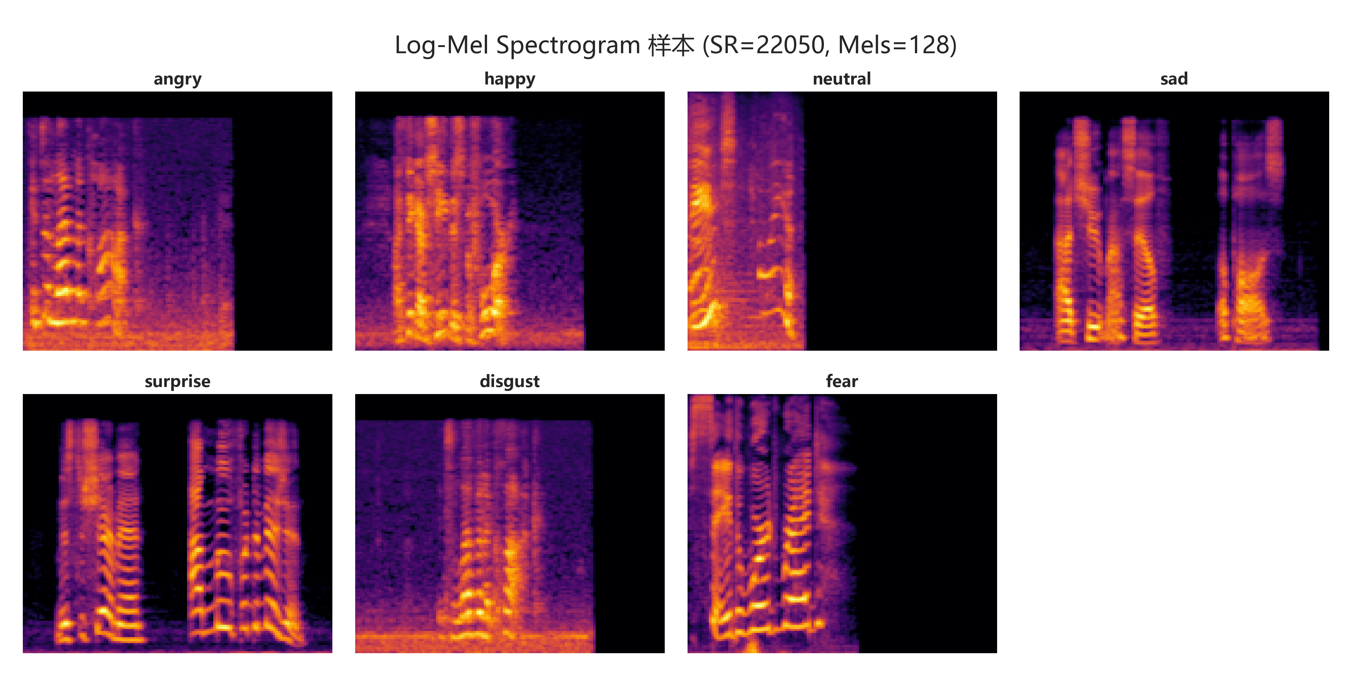
4.1 音频模态模型数据集
融合8项数据集，
总样本数4.3w+，
数据集来源：
- CREMA-D
- EmoDB
- ESD
- JL_Corpus
- MELD
- RAVDESS
- SAVEE
- TESS

Slide 16
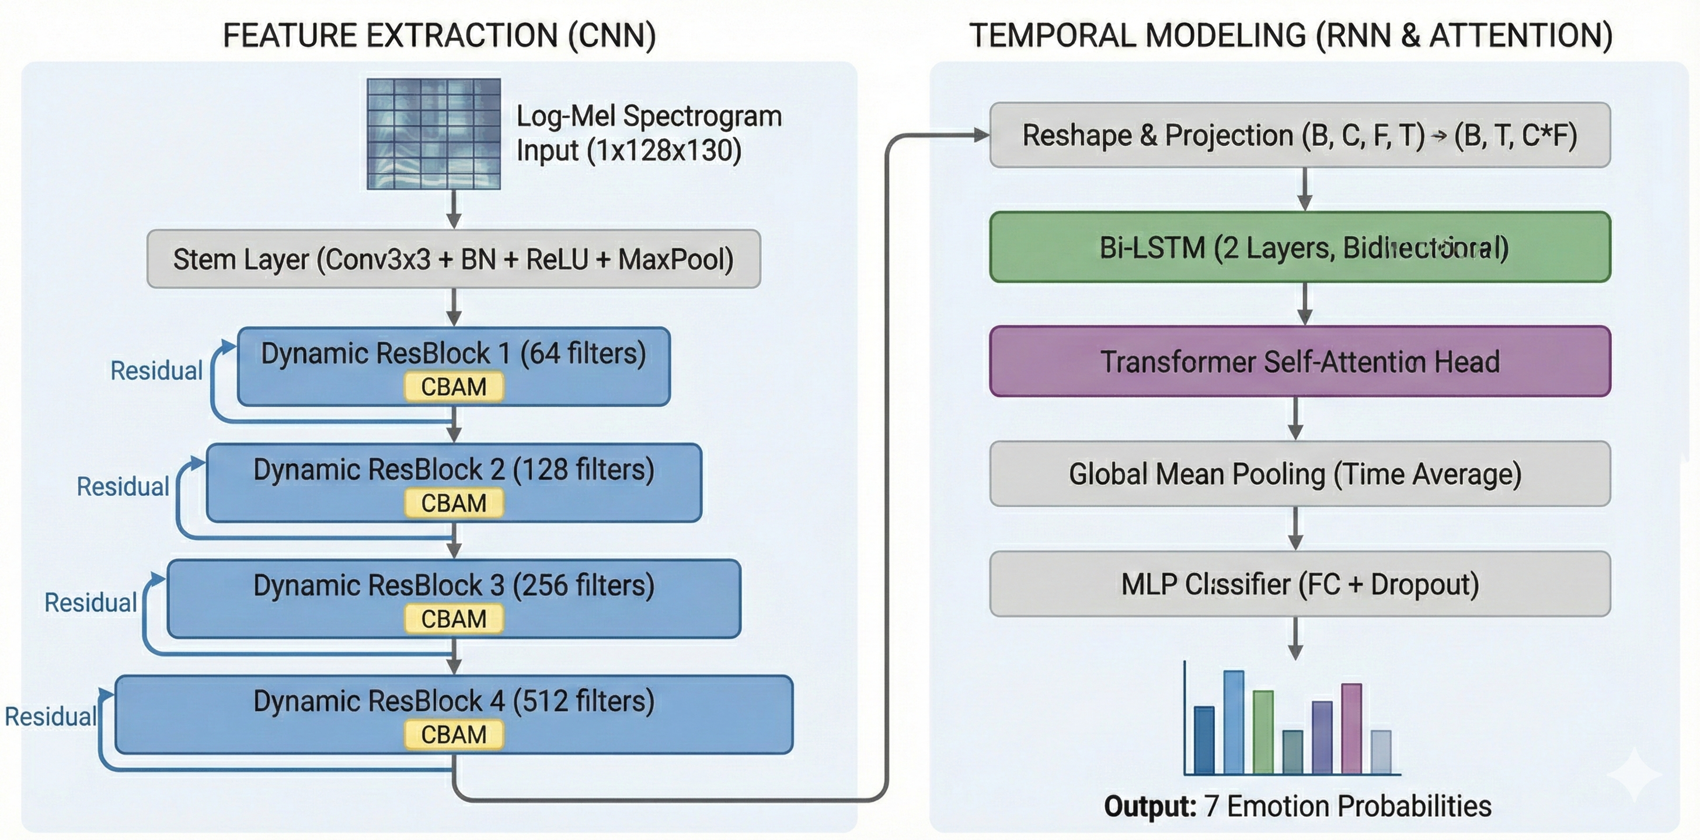
4.2 音频模态最终模型架构

Slide 17
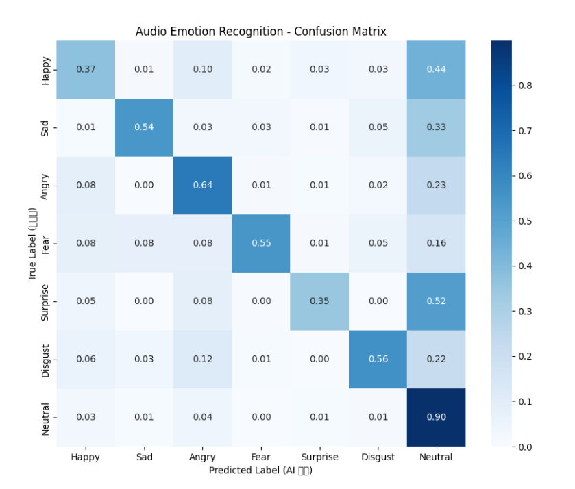
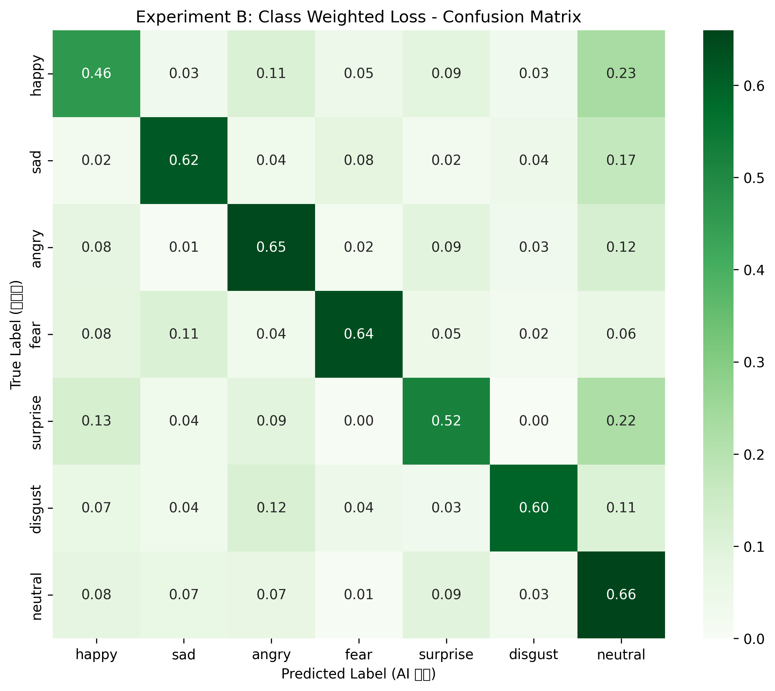
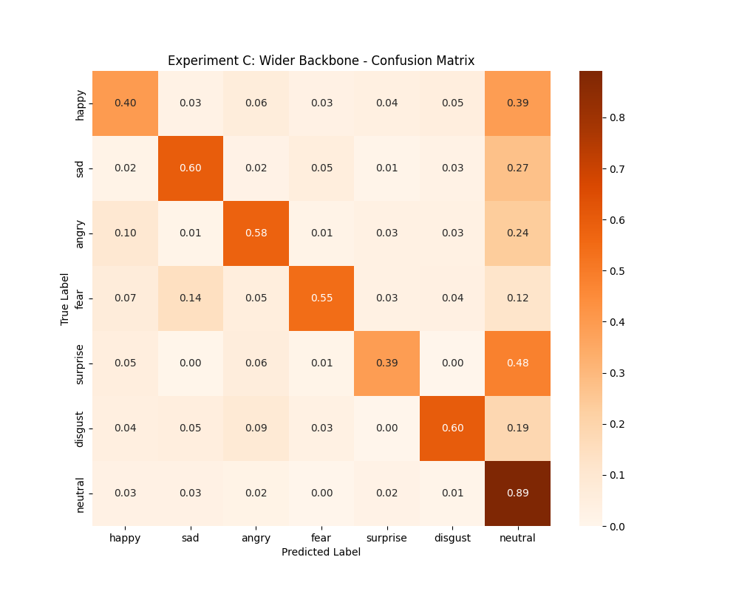
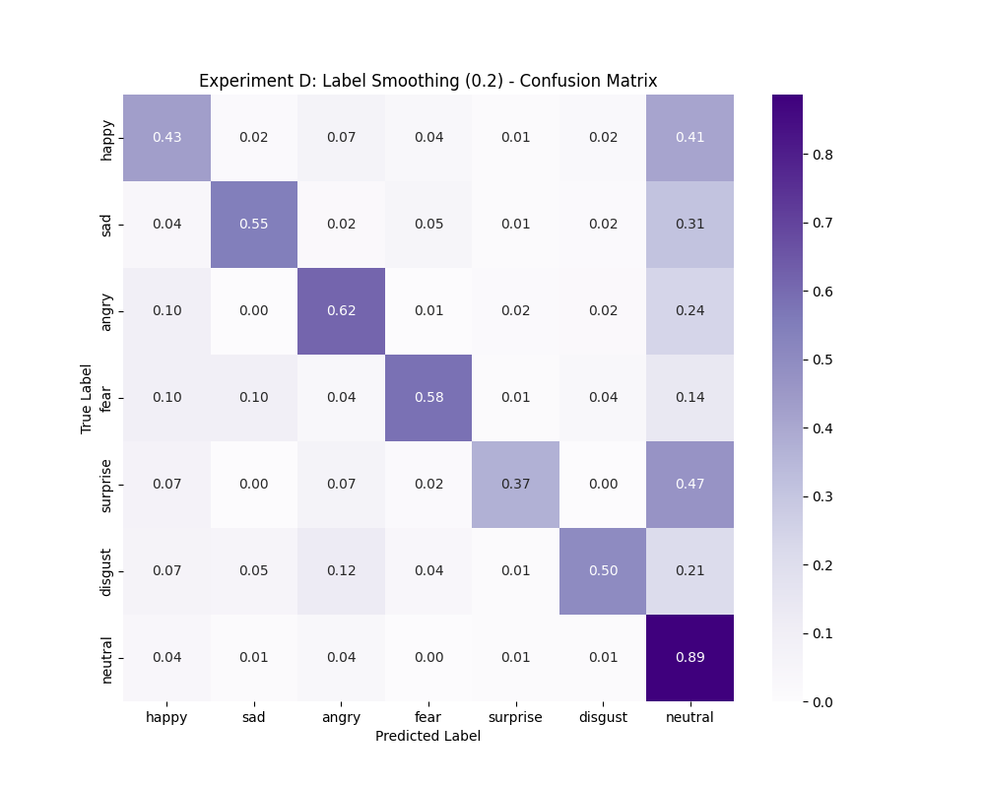
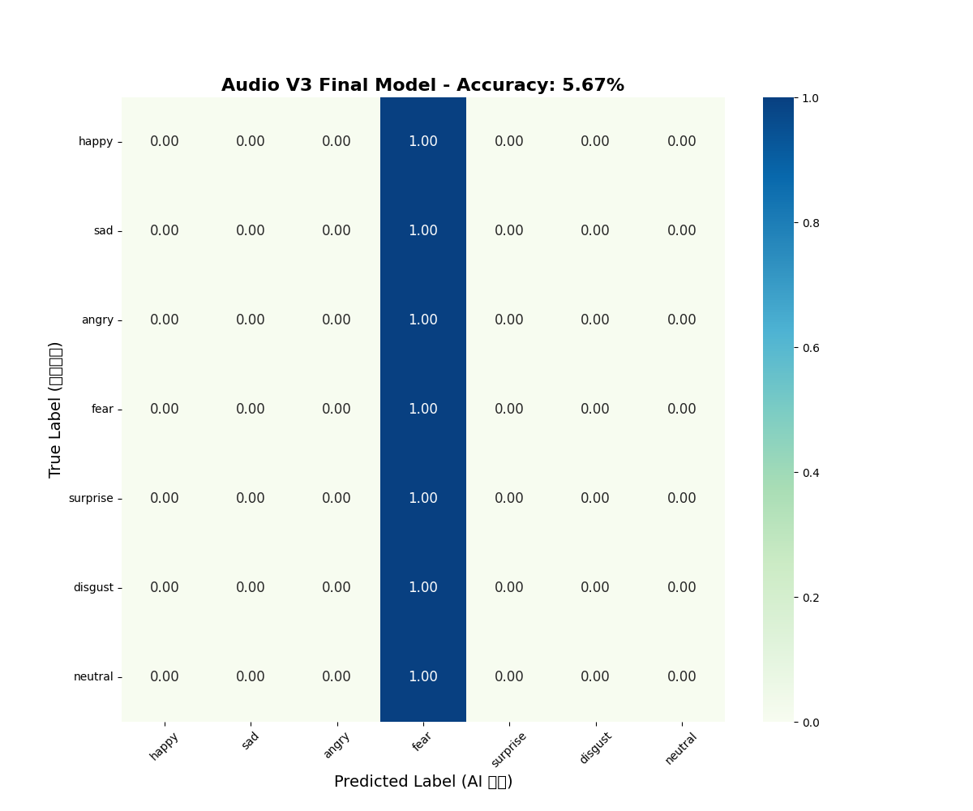
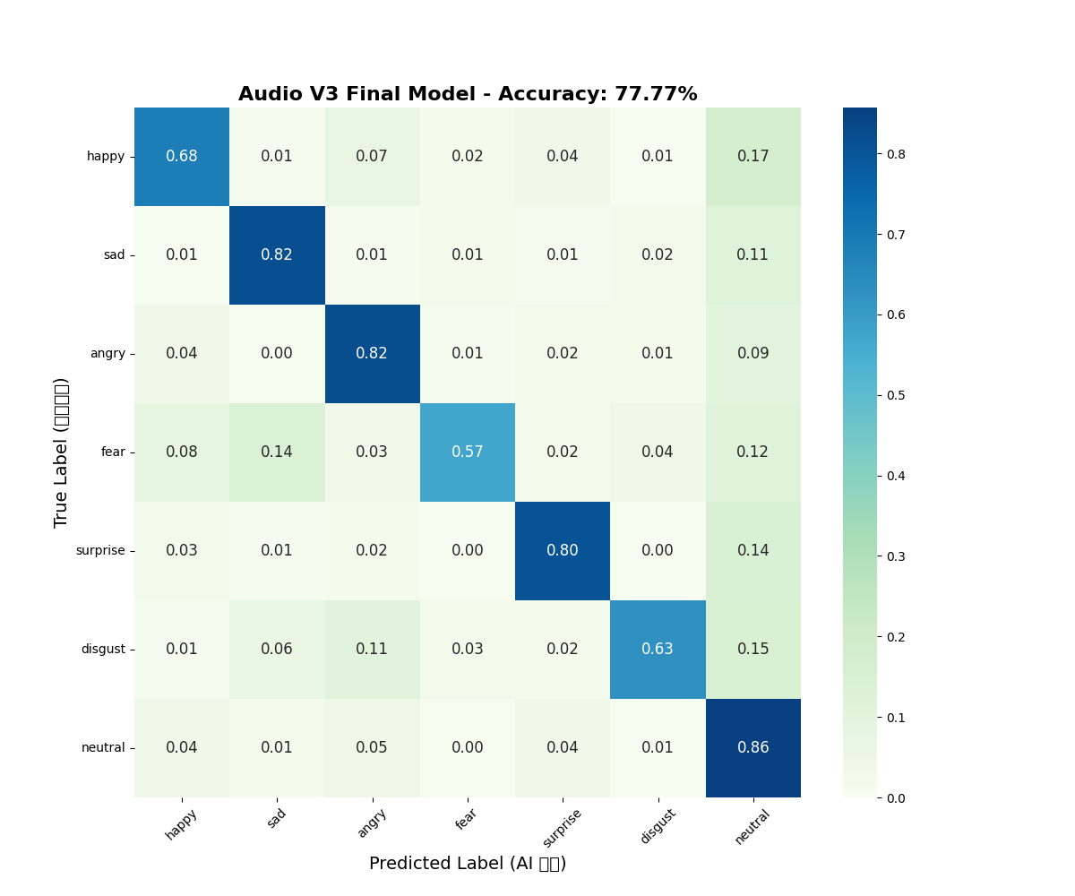
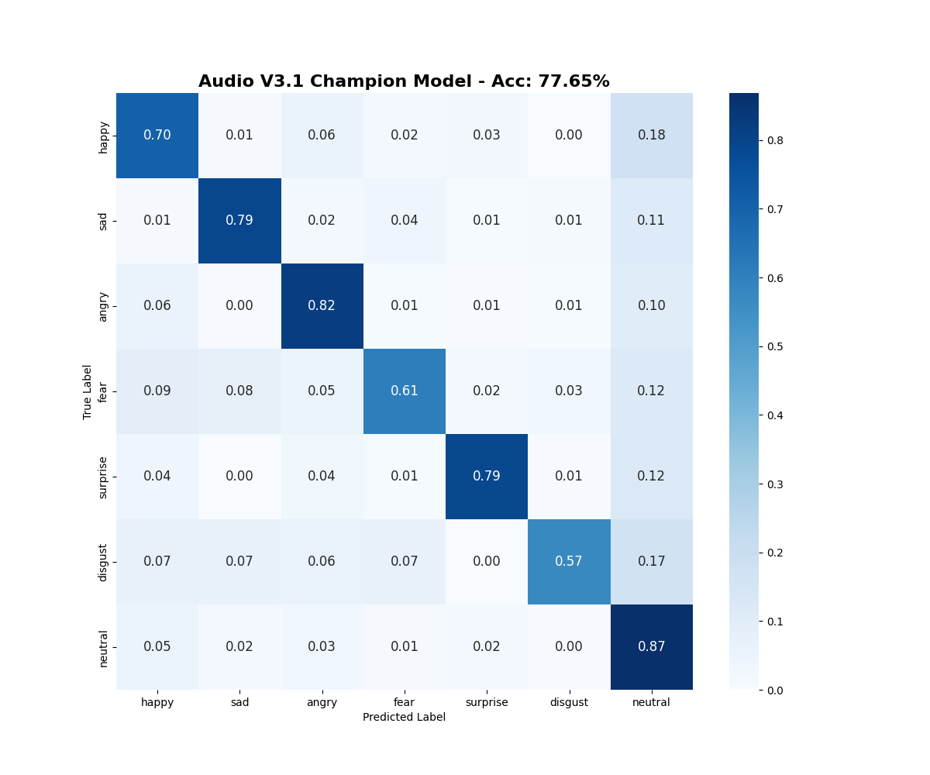
4.3 音频模态模型迭代优化日志
v2_baseline
v2_balanced
v2_wider
v2_smooth
训练中的“异常”分析：
1、Train Acc < Val Acc
2、准确率悖论
3、直接融合模型崩塌
4、相同超参数，结果迥异
......
v3_debug
v3_0
v3_1（最终部署模型）

Slide 18
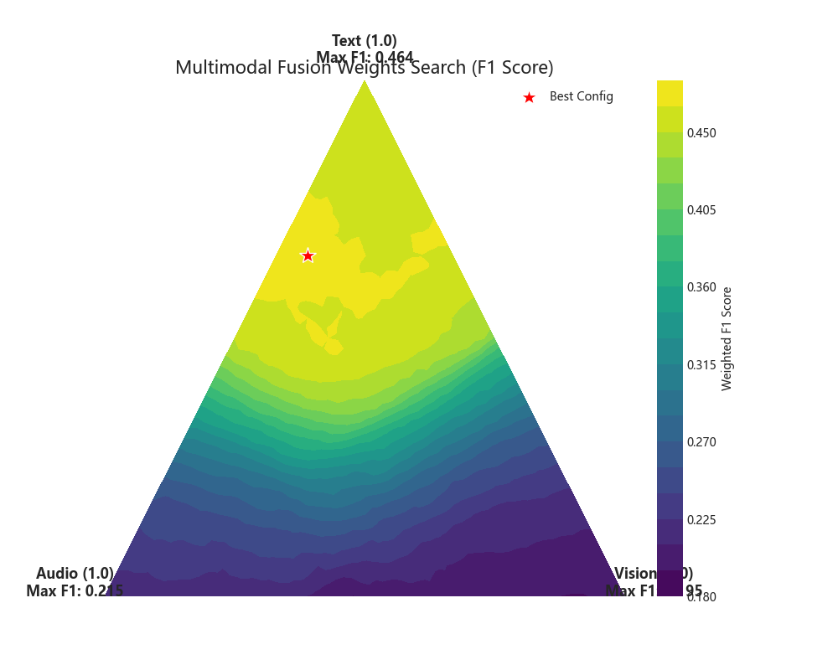
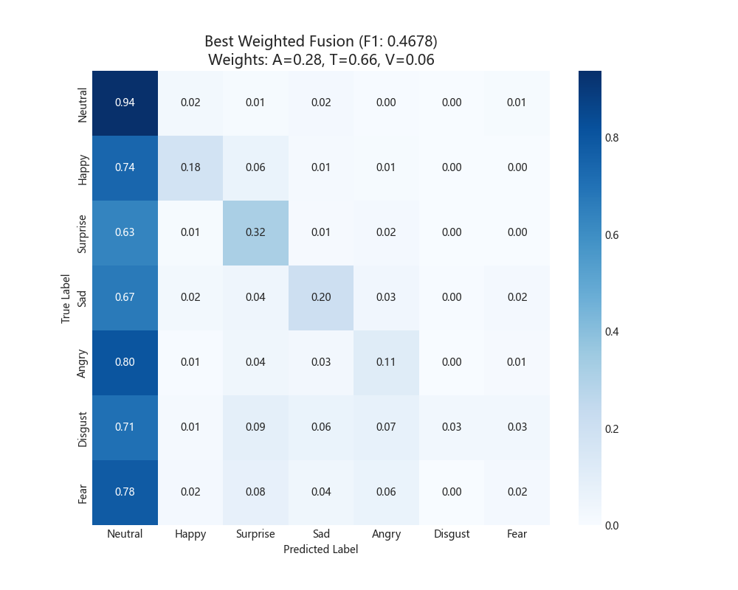
5.1 多模态融合——决策融合尝试
多模态融合，常见分类为早期（特征）融合，后期（决策）融以及混合（多层）融合。
决策融合：各模态独立建模，聚合决策结果。
采取方法：全参数网格搜索的权重优化
暂存结果提高测试效率；
测试集验证确保严谨性。
成果分析：
MELD 数据集上最优权重
w_a=0.28，w_t=0.66，w_v=0.06，
加权平均F1=0.4678。
从混淆矩阵分析，最终参数组合显然不适合部署入最终多模态融合模型。
虽然结果效果不佳，但也体现了多模态效果优于单模态。

Slide 19
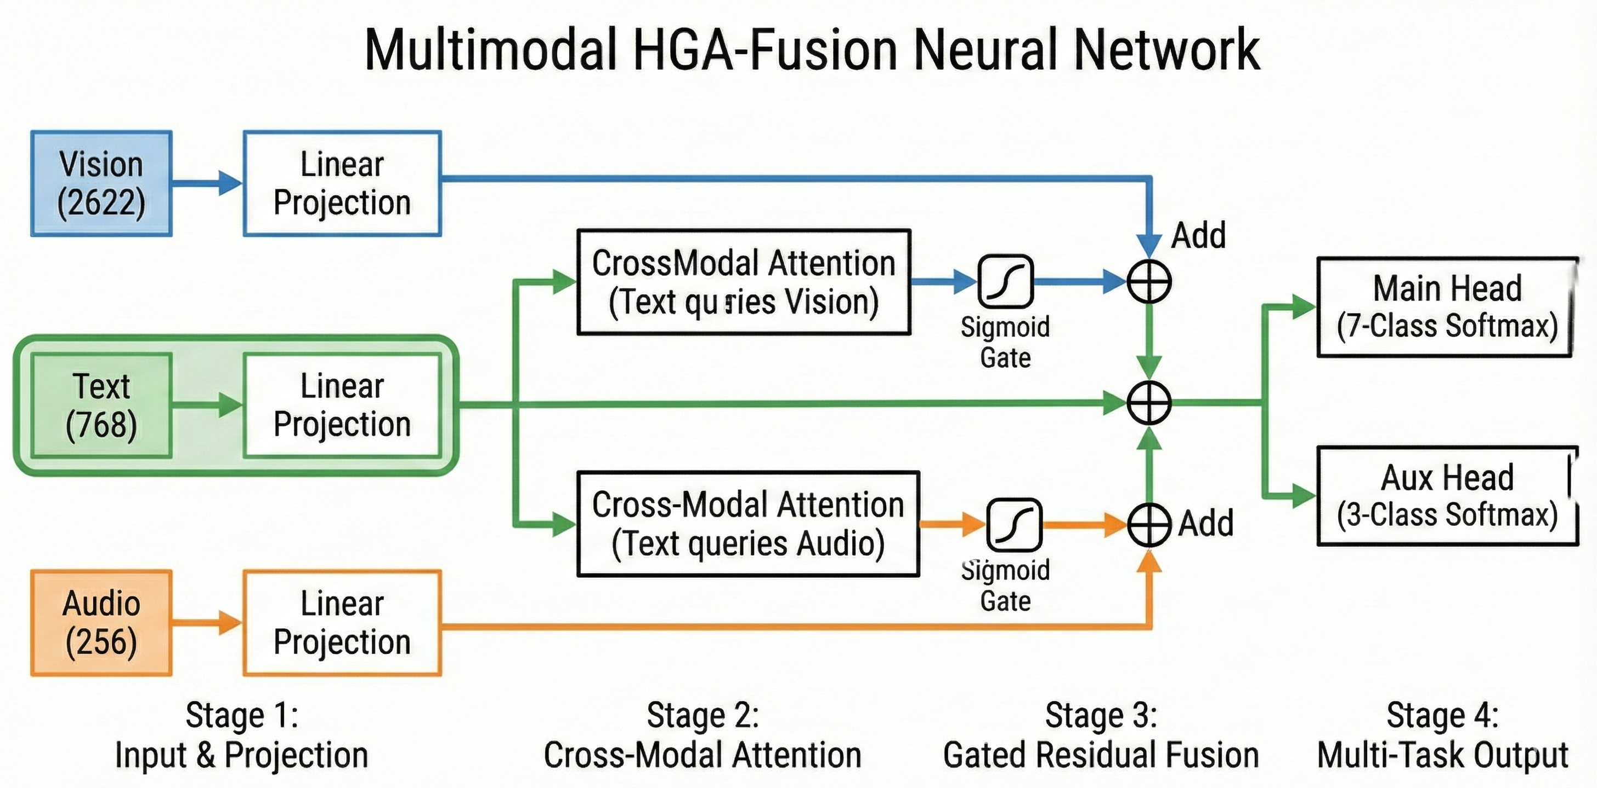
5.2 多模态融合——混合融合尝试

Slide 20
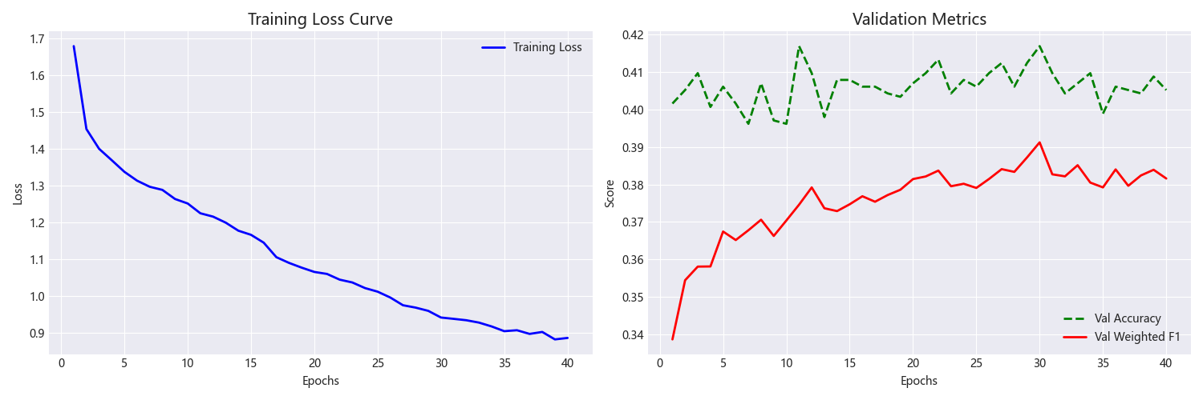
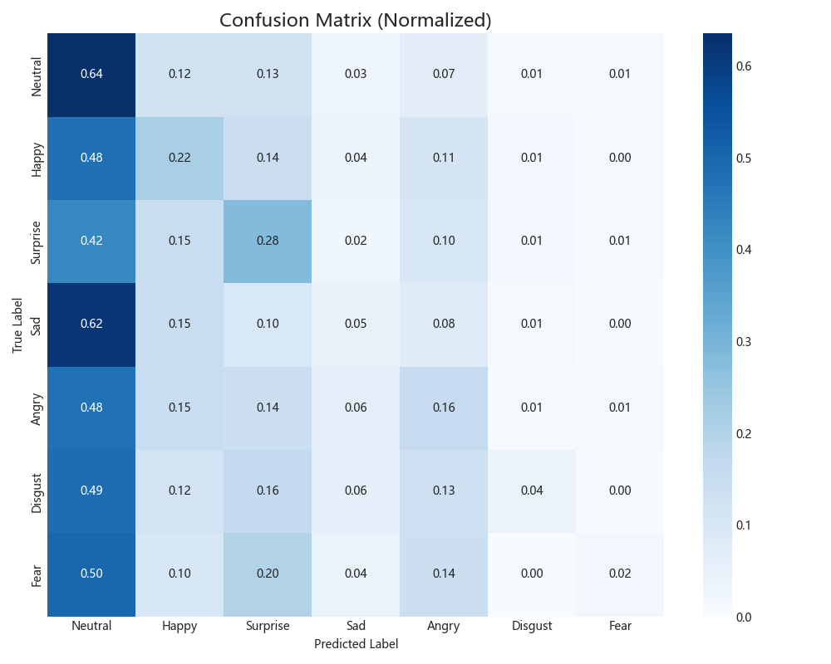
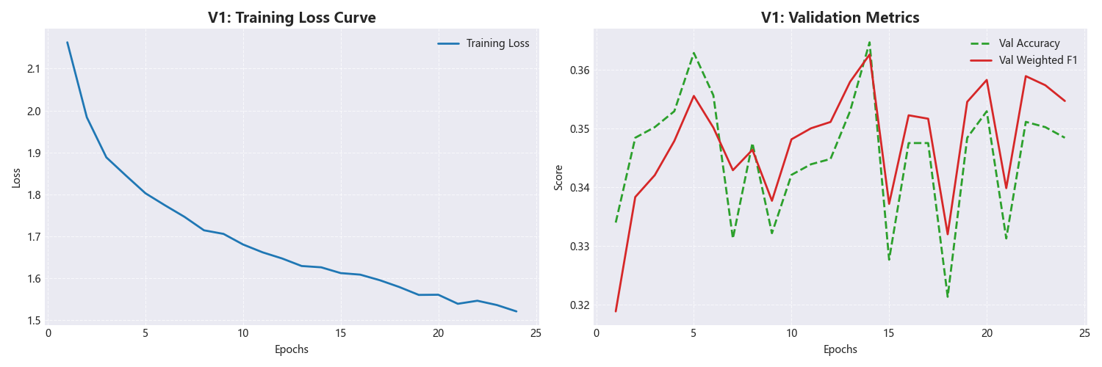
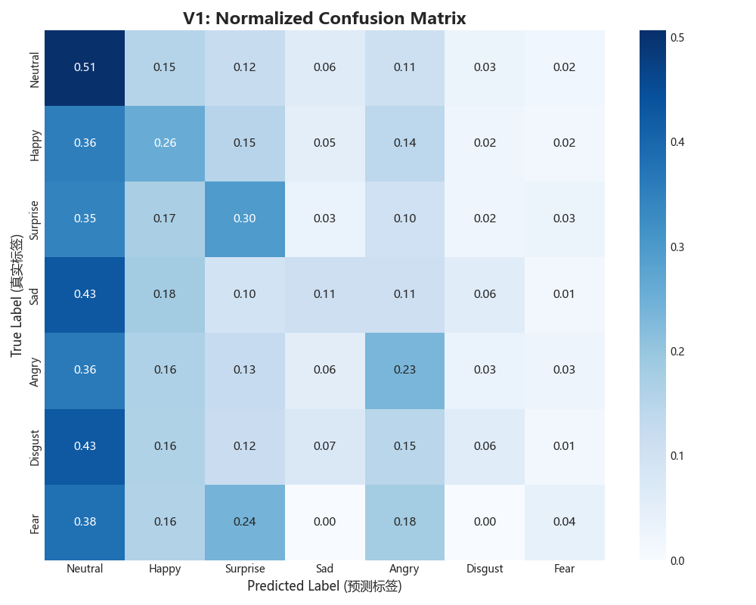
5.3 多模态融合——混合融合尝试结果

Slide 21
5.4 多模态融合——数据集查找
IEMOCAP：学术界经典的（2008发布）情感识别、多模态情感识别核心数数据集之一。但是经过数据清洗后发现，数据集的类别非常不均匀，清洗出的5649条有效数据中，netural标签是surprise的17倍，是fear的43倍，因此我们舍弃了这个显然不适合的数据集。
CMU-MOSEI：这是卡内基梅隆大学（CMU）主导构建的大规模多模态情感分析与情感识别基准数据集（2018发布），目前学术界最核心、应用最广泛的标杆数据集之一，但由于其分类标签只有6，加上了解到其数据量极大（原始文件400GB左右），故没有尝试使用。（或许能成为我们的改进方向）
MELD：这是南加州大学、卡内基梅隆大学等团队（2018）发布的多模态多参与方情感对话基准数据集，全部来自美剧老友记切片。局限在于由于源自电视剧切片，视觉和音频模态的噪声极大，比如视觉镜头经常切换、背景复杂、人脸有时很小、有时是侧脸、有时画面里有好几个人等等原因，训练出的结果不理想，故再次尝试其他数据集。（不仅我们的训练结果不理想，目前学术界SOTA水平在MELD数据集上的F1（65%左右）也较低，比如XX）
M3ED：这是中国人民大学、香港中文大学（深圳）、新加坡国立大学联合团队，2022 年首次发表于 ACL 会议首个大规模中文多模态情感对话数据集，来源于56 部中文电视剧的 990 组双人情感对话，对我们的项目来说劣势在于由于电视剧的版权问题，它不直接提供原始音视频文件，而是直接提供处理过的vision和audio的特征向量，这样我们无法测试我们的vision和audio模态的模型；而且标签不平衡问题严重，Neutral (10028) vs Fear (395)：比例高达 25:1。

Slide 22
5.5 多模态融合——论文研读
一、DAG-ERC(2021)
核心方法：将对话建模为有向无环图（DAG），结合图模型和循环模型优势；通过 RoBERTa 提取 utterance 特征，设计关系感知特征转换和上下文信息单元，捕捉远程和局部上下文依赖。
评估结果：MELD数据集上加权 F1-score：63.65%
二、Robust Multimodal Emotion Recognition（Sensors 2021）
核心方法：采用跨模态 Transformer 融合（如音频→文本、视觉→文本等双向交互），再通过 EmbraceNet 统一模态特征维度并鲁棒融合，避免数据稀疏性问题。
评估结果：MELD 数据集上的加权 F1-score：64.0%
三、MultiEMO（ACL 2023）
核心方法：设计 MultiAttn 模块，基于双向多头交叉注意力，建模文本、音频、视觉模态间的复杂关联和映射关系。
评估结果：MELD 数据集上的加权 F1-score：66.74%
四、Towards robust multimodal emotion recognition in conversation with multi-modal transformer and variational distillation fusion（2025.9）
核心方法：提出LFVD 模型，语言聚焦增强 Transformer（LFA）：以语言为核心模态，通过多头语言引导注意力（MLA）从音频 / 视觉提取互补信息，生成对话情感氛围表示，结合双对比学习（全监督 + 自监督）优化模态对齐。跨模态变分蒸馏融合（CMVD）：将模态特征编码为高斯分布，以语言为 “教师” 蒸馏优化音频 / 视觉模态。
评估结果：MELD 数据集上的加权 F1-score：67.03%

Slide 23
5.6 多模态融合——未来优化方向
一、模型架构升级：
1、句子之间的上下文感知
2、引入大语言模型辅助判断
3、通过多模态识别添加新的情感特征，如：尴尬、讽刺等
4、不止于vision、text、audio的三模态融合，加入生理因素，比如心跳频率等
二、数据集增强：
1、更加清晰的原始数据，便于单模态模型提取特征
2、区分低噪声到高噪声，利于模型训练也能提高鲁棒性
3、更细粒度的多标签概率标注，更好地展现情绪表达的复杂性

Slide 24
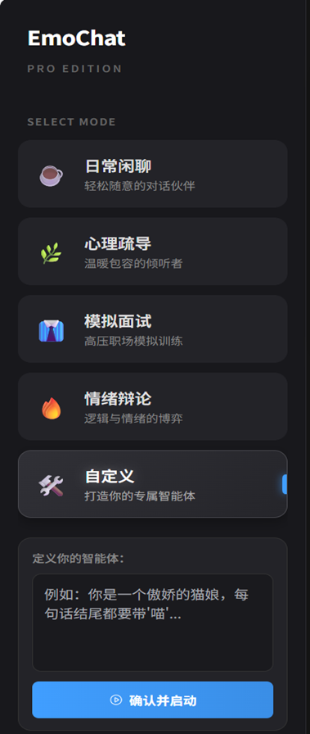
6. LLM对话服务与提示词工程
一、服务层架构设计
服务解耦：将LLM的网络请求封装，通过SDK标准接口连接API
上下文管理：维护对话历史，携带完整的上下文窗口
二、提示词工程策略
注入系统感知世界观：规定感知优先级，明确多模态冲突的处理方式
构建多种动态人格：预设多种模式，通过具体的风格指南来指导LLM的用词
全局交互约束：要求模型延续对话流，拒绝冷场
三、用户自定义智能体
支持prompt的动态调整，允许用户输入自然语言描述，实现零样本的角色扮演

Slide 25
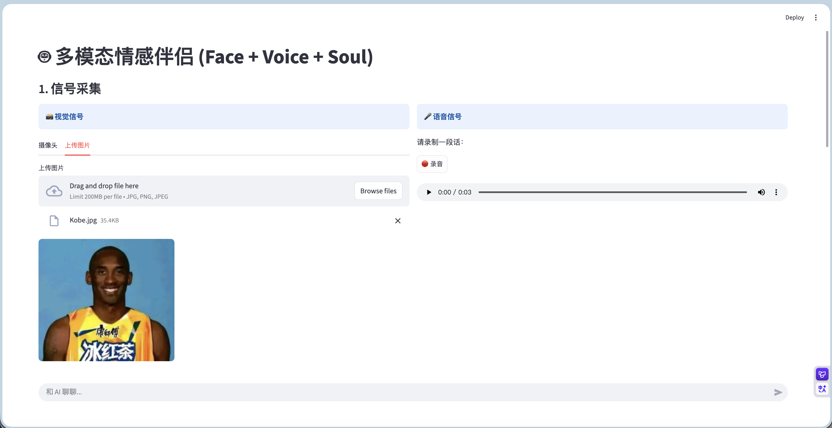
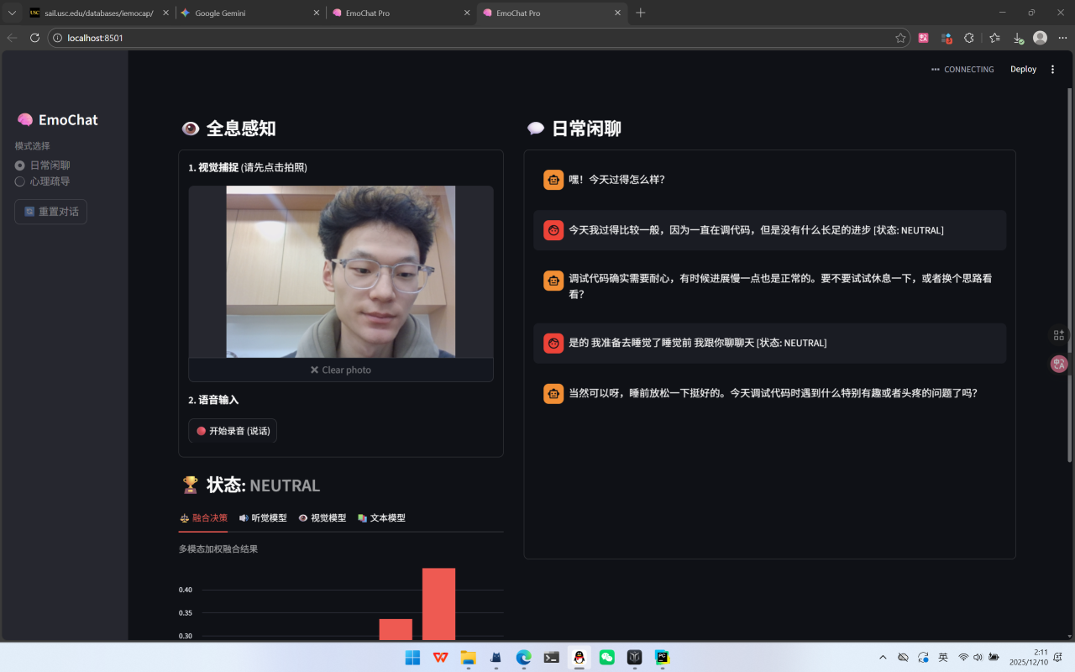
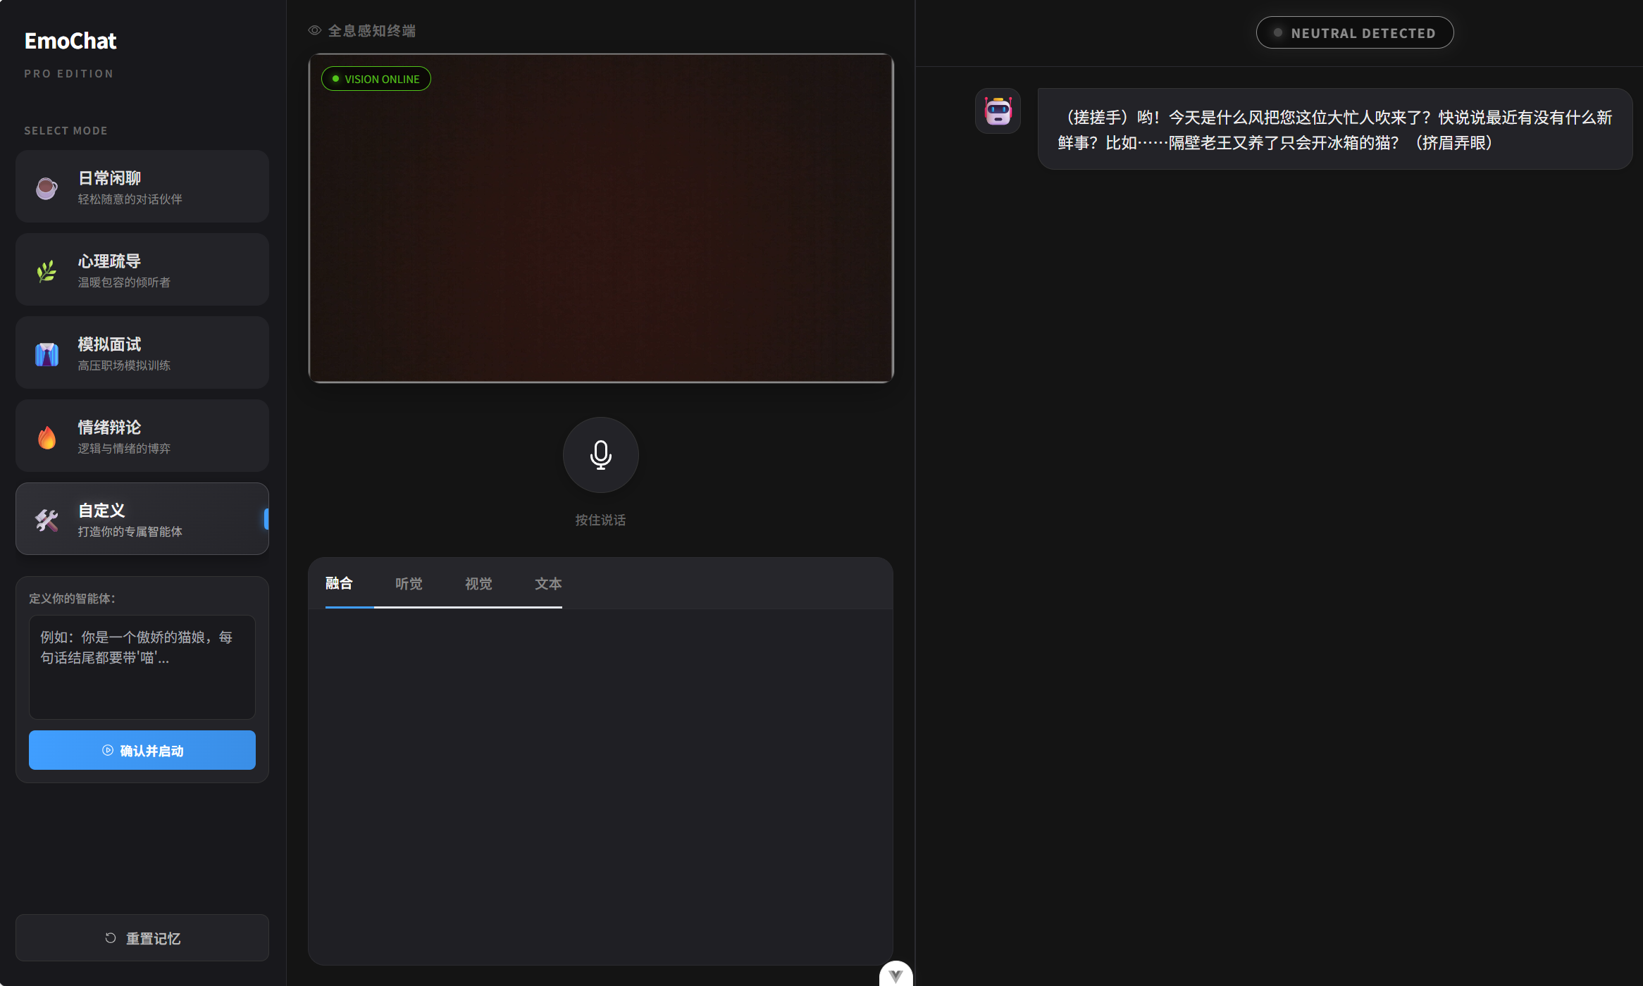
7. 系统开发与交互优化
项目前端采用 Vue 3 + Vite 框架，后端基于 FastAPI 重构，构建了一个低延迟、高响应的沉浸式多模态情感交互系统（EmoChat Pro）
交互页面优化：三版本迭代，前端全面重构
运行逻辑优化：
1.交互逻辑升级：从“串行等待”到“实时联动分析”
2.采集模式革新：实时分析
3.“隐形抢跑”机制：静默加载音频与视频

Slide 26
8. 成员分工
高致远（负责人）：负责二代三代audio和fusion混合融合部分模型数据集的筛选清洗，模型的搭建、训练，优化分析，深度参与项目全过程，PPT制作，撰写实验报告
周梓昱：整个项目框架的总体构建；文本部分模型的选择，BERT预训练模型的微调、对应数据集的搜集、选择与清洗；多模态fusion融合、前后端以及接入Deepseek的API的第一个版本搭建，，撰写实验报告3.2文本模态部分
刘可一：视觉模态模型的比较选择，搭建训练一代audio模型，辅助二代三代audio模型和fusion混合融合部分的训练和优化分析，制作项目介绍视频
蒋成康： 搭建LLM 对话服务与提示工程部分，完成fusion决策融合部分，辅助二代三代audio模型和fusion混合融合部分的训练和优化分析，PPT制作，撰写实验报告3.1视觉模态部分
郭鑫：负责新的前端框架的选择，以及第二版和第三版前端、后端的重构，接收对齐其他组员最新成果，并更新项目成果文件，制作项目介绍视频
团队成员从开始选题讨论，到动手实践，最后汇报与收尾工作都精诚团结，互相帮助，共同完成本次项目

Slide 27
9. 总结与展望
项目总结
成功构建一个能够同时处理视觉（Vision）、文本（Text）、听觉（Audio）信息的融合感知系统，并接入DeepSeek大语言模型以实现具有“共情能力”的对话反馈，最终完成了一个从底层模型训练到上层应用开发的多模态情感交互系统
改进与展望
当前项目已完成多模态融合的决策融合与混合融合尝试，
预期未来与时序上下文建模与LLM协同决策等SOTA技术进行结合。

Slide 28
感谢垂听

